Slide 1
Проект №2 Анализ рынка акций
Итоговая аттестация
Курс 1T: Data Engineer
Тарасов Сергей Евгеньевич

Slide 2
Задание
Общая задача: создать ETL-процесс формирования витрин данных для анализа изменений курса валют.
Разработать скрипты загрузки данных в 2-х режимах:
Инициализирующий
Инкрементальный
Организовать правильную структуру хранения данных:
Сырой слой данных
Промежуточный слой
Слой витрин
Источник данных: API https://www.alphavantage.co

Slide 3
План реализации проекта
Анализ источника данных
Проектирование ER-диаграммы
Определение стека технологий
Реализация инициирующей загрузки данных
Реализация инкрементальной загрузки данных

Slide 4
Анализ источника данных
В качестве источника данных используется API сервиса https://www.alphavantage.co.
В процессе изучения API Alpha vantage, были определены параметры, которые позволяют получить необходимую для построения витрины информацию.
Параметры:
function: TIME_SERIES_INTRADAY
symbol: аббревиатура акции (напр. IBM)
Interval: 5min
month: месяц, за который необходимо получить данные (напр. 2023-12)
apikey: индивидуальный ключ для использования API

Slide 5
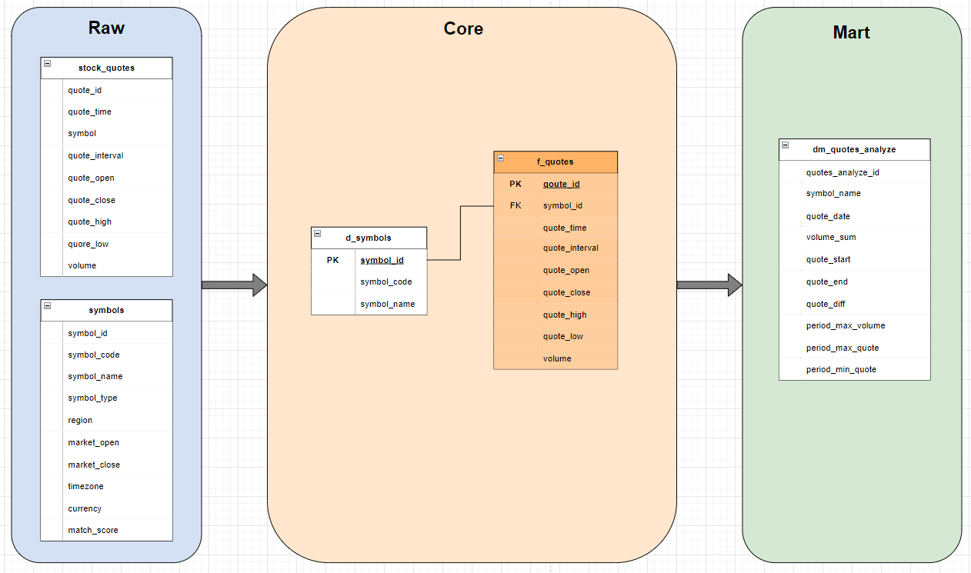
ER-диаграмма

Slide 6
Стек технологий
Python: Используется для написание скриптов получения данных по API, трансформации данных а также записи данных в БД.
Postgres: Используется для хранения данных. Выбрал postgres, т.к. предполагается не значительный объем базы данных. А также из-за простоты и удобства работы для разработчика.
Docker: Используется для быстрой и удобной сборки и развертывания проекта на различных машинах.
Crontab: Очень хотелось использовать airflow для создания отдельных дагов для инициализации и инкрементальной загрузки данных, но к сожаления на моем ПК не удалось настроить работу даже версии 1.x. Пришлось воспользоваться crontab для автоматизации этих процессов.

Slide 7
Этап инициализации данных
Создаются три слоя данных, и таблицы в них.
Таблицы наполняются предзагруженными данными из csv файлов. Эти файлы были созданы, для обхода ограничения API на 25 запросов в сутки. В них собраны данные из предыдущих периодов
Происходит актуализация данных, догружаются данные, которых не хватает в csv-файлах.
Происходит наполнение всех слоев данными, и расчет итоговой витрины

Slide 8
Этап инкрементальной загрузки данных
Инкрементальная загрузка догружает данные за последний день
Происходит пересчет итоговой витрины
Запускается с помощью cron, настроена на запуск в 6:00

Slide 9
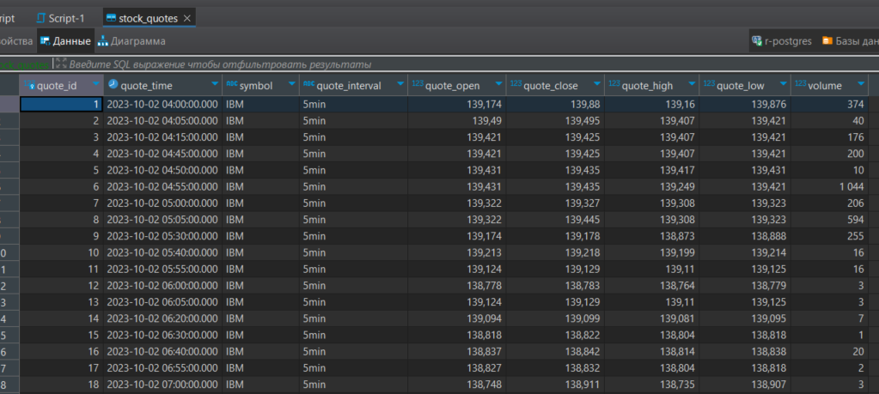
Пример входных данных (raw слой)

Slide 10
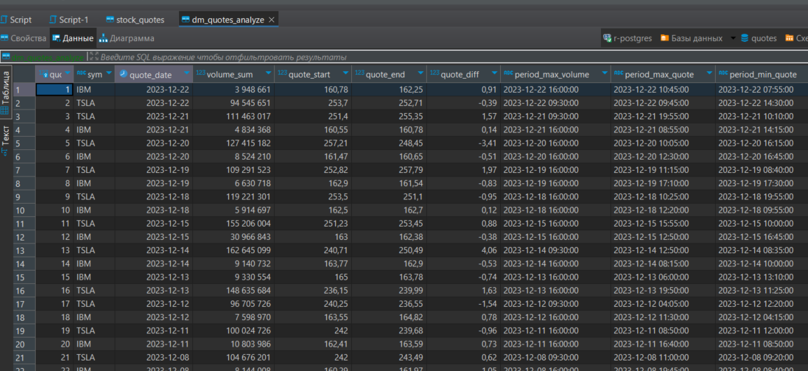
Пример данных в итоговой витрине (mart слой)

Slide 11
Выводы
В процессе разработки был создан ETL-процесс получения, преобразования и анализа курса акций
Полученные результаты можно использовать для анализа курса акций и принятия решений о торговых операциях на бирже акций.
В процессе выполнения работы закреплены навыки проектирования DWH и разработки ETL-процессов.

